Slide 1
ITS medarbejdermøde
15. Marts 2017

Slide 2
Program
13.30: Velkomst ved Flemming Koch
13.45: En pitch med et kig ind i kerneforretningens virke ved Thomas Ryberg (Institut for Kommunikation) og Jacob Davidsen (Institut for Kommunikation)
14.30: Pause
14.45: Effektive møder ved Dorte Andersen (Progreso)

Slide 3
Trivselsmåling
Svarprocent 87

Slide 4
Handlingsplaner
Der er i alt 44 handlingsplaner
1 er afsluttet
32 kører som planlagt
5 er forsinkede
6 er ikke startet endnu
Alle handlingsplanerne findes nederst på forsiden af intranet.its.aau.dk under ”Plan 2017”
”Double-Half”
”Joining forces”
“Anytime, Anywhere, Anyhow”
”Better secure - Than sorry”
”Ready for Step Change”
”Agile Service”

Slide 5
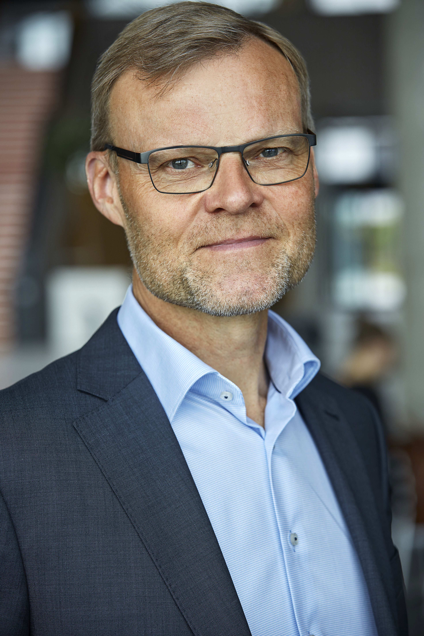
Hilsen fra Rektor
”Per Michael husker fra sin første tid på AAU, at der næsten ugentligt var kommentarer til og endda klager vedr. services fra ITS. Det oplever han ikke ret meget mere.
Han har fuld respekt for, at brugere normalt gør mere opmærksom på problemer og utilfredshed end at de giver positive meldinger, når tingene er i orden. Derfor er det, at rektor ikke hører ret tit om problemer inden for IT området faktisk en anerkendelse af, at vi er på rette vej.
Og rette vej er – uden at nævne alle områder – at supporten telefonisk og on-site fungerer i dagligdagen, at videokonferenceindsatsen nu viser, at udstyret virker, at Office365 o.lign. gængse produkter er rullet ud. Disse er netop eksempler på, hvordan man får en god IT service: at levere det, som brugerne efterspørger og blive ved hermed.
Rektor anerkender samtidig, at ITS er i forandringsproces, hvor der er en ”fortid”, som vi skal have løftet os ud af. Og især ser han frem til, at en kommende digitaliseringsstrategi sætter retninger med udgangspunkt i, at ITS fortsat skal udvikle og understøtte de administrative områder på AAU – men især også tager udfordringerne op og hjælper AAU på digitaliseringsrejsen rettet mod brugere inden for samarbejde med omgivelserne, forskere, undervisere og studerende.
Så vi har et godt afsæt i ITS, og må fortsætte arbejdet, hvor der er rigtig mange forventningen foran ITS, som også skal mødes for at understøtte hele AAU IT-mæssigt og digitalt.”

